Slide 1
스마트 급식기 코딩 키트(Basic)
개요 v0.1
㈜한국공학기술연구원
2024. 02.26

Slide 2
강사 소개

Slide 3
강사 프로필
주요 경력 | 기 관 명 | 직위 | 근 무 기 간 | 주 요 업 무
 | 포스코ICT | 과 장 | 1994~2002 | 포스코 조업 관리 시스템 PM
 | 국립순천대학교 | 겸임교수 | 2002~2009 | 시스템 분석및설계, 임베디드 강의 및 연구
 | 한국산업인력공단 | 검토위원 | 2008~현재 | 원격 훈련 과정 전문 검토 위원
 | (주)한국공학기술연구원 | 대표이사 | 2008~현재 | 임베디드 시스템, 교육솔류션
자격 | 자 격 명 | 취득년도 | 발급기관 | 자격증 유형
 | 정보처리기사 | 1994 | 산업인력관리공단 | 국가 기술 자격증
 | 이학박사 | 2002 | 국립순천대학교 | 소프트웨어기술자등급
 | 특급기술자 | 2009 | 한국소프트웨어산업협회 | 소프트웨어기술자등급
 | 기술거래사 | 2012 | 지식경제부 | 특허기술거래
 | 기술경영사 | 2012 | 한국기술사업화진흥협회 | 기술사업화
 | 평생교육사 | 2013 | 교육부 | 평생학습시설
저서 | 저 서 명 | 출판년도 | 출판사 | 저서 내용
 | 실전 비주얼 베이직 프로그래밍 1 | 2007 | 홍릉과학출판사 | 재미있는 프로그램 제작을 중점을 두어 비주얼베이직을 익힘
 | MOS 2010 WORD Expert 외 5권 | 2010 | ㈜한국공학기술연구원 | MOS 자격증 취득을 위한 시뮬레이션 프로그램 포함
특허 | 특 허 명 | 등록년도 | 기관 | 특허 내용
 | 인공지능 기반 배수지 수위 제어 시스템 외 5건 | 2022 | ㈜한국공학기술연구원 | 인공지능 기반 배수지 수위 제어 시스템 등

Slide 4
자동 급식기
개요

Slide 5
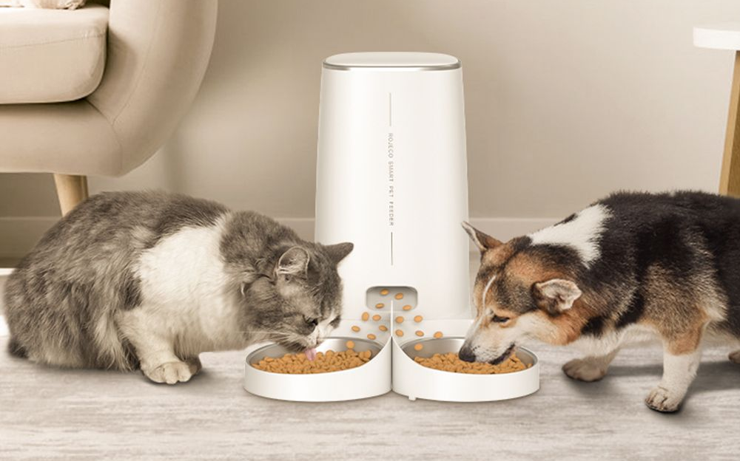
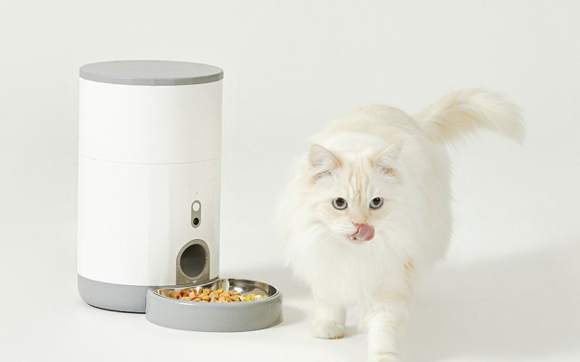
반려동물 자동 급식기 개요
반려동물 자동 급식기란?
자동으로 급여가 가능한 급식기로, 보호자가 급여를 하지 못하는 상황일 경우에도 규칙적인 시간마다 일정한 양으로 급여가 가능하며 비만, 토, 청결 등의 건강 문제를 예방할 수 있는 급식기

Slide 6
스마트 급식기
코딩 키트 구성도

Slide 7
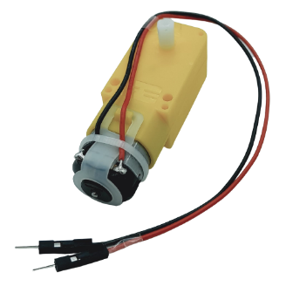

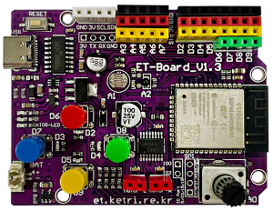

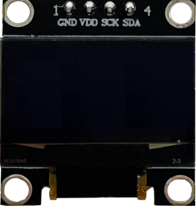
스마트 급식기 코딩 키트 구성도(기본)_버튼
입력
버튼 입력
신호
사료 공급
버튼
이티보드
DC 모터
진동 모터
밥그릇
데이터 표시
OLED

Slide 8

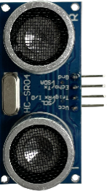
스마트 급식기 코딩 키트 구성도(기본)_초음파
거리
초음파
송·수신
개체 인식
신호
사료 공급
강아지
초음파 센서
이티보드
DC 모터
진동 모터
밥그릇
데이터 표시
OLED

Slide 9

스마트 급식기 코딩 키트 구성도(기본)_타이머
시간
타이머 완료
신호
사료 공급
타이머
이티보드
DC 모터
진동 모터
밥그릇
데이터 표시
OLED

Slide 10
스마트 급식기
(부품)

Slide 11
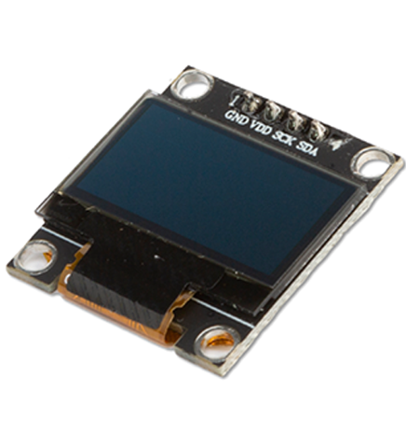
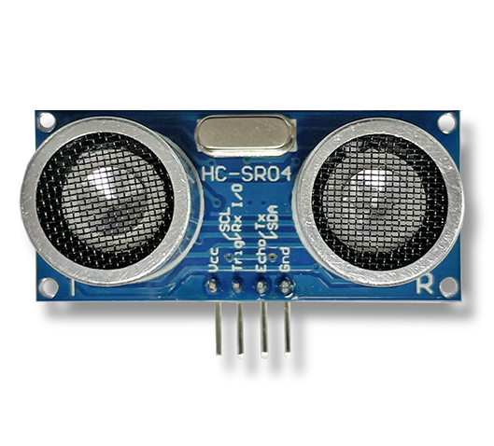
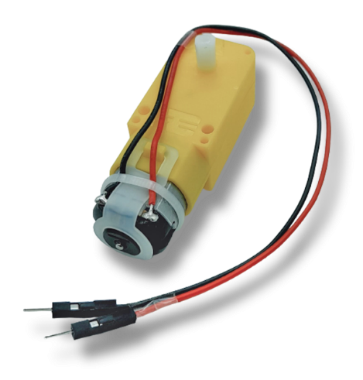
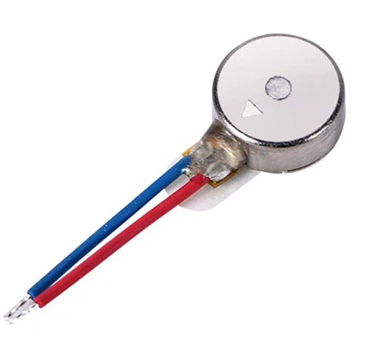
스마트 급식기 코딩 키트 부품
DC 모터
진동 모터
OLED
초음파 센서
모터의 개념 및 종류: https://blog.naver.com/etboard2484/223362986165
OLED의 개념: https://blog.naver.com/etboard2484/223167626611
초음파 센서의 개념: https://blog.naver.com/etboard2484/223167528046

Slide 12
스마트 급식기_버튼
(코딩)

Slide 13
프로그램 순서도
시작
setup()
무한 반복
loop()
OLED 표시
파랑 버튼이 눌렸는가?
참
food_supply()
motor_on()
motor_off()

Slide 14
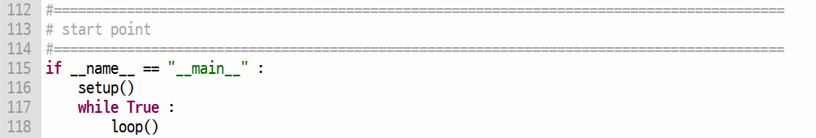
프로그램 시작부

Slide 15
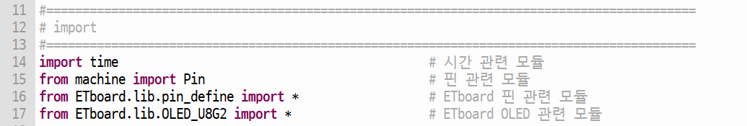
라이브러리 참조

Slide 16
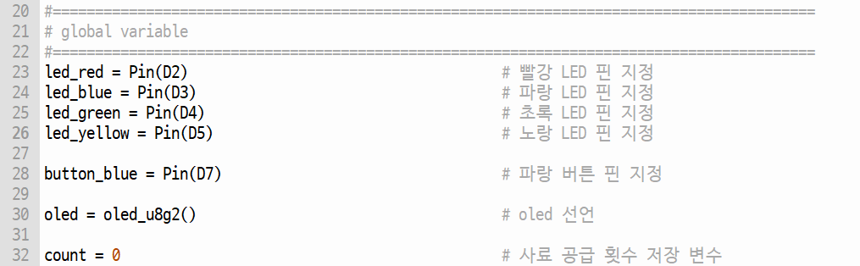
전역 변수 선언

Slide 17
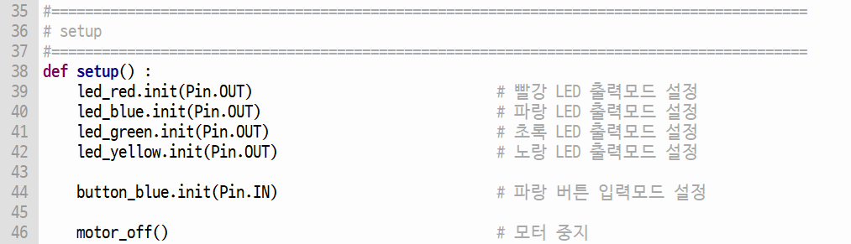
setup 함수 작성

Slide 18
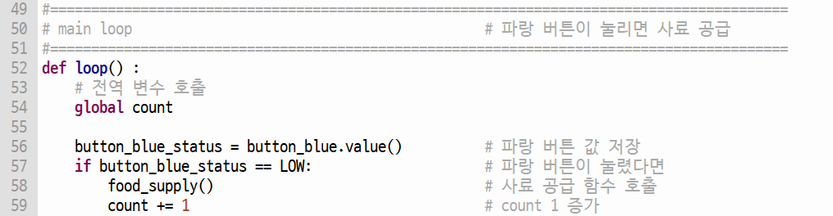
loop 함수 작성(1)

Slide 19
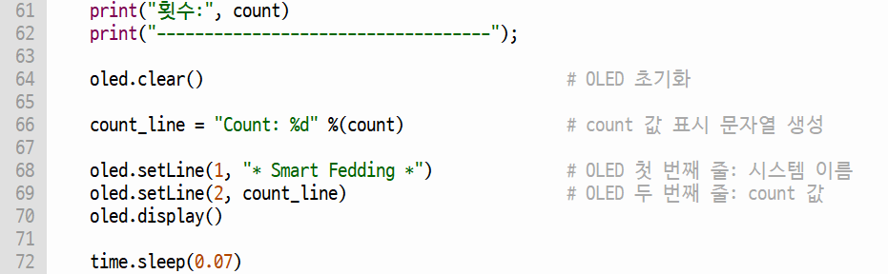
loop 함수 작성(2)

Slide 20
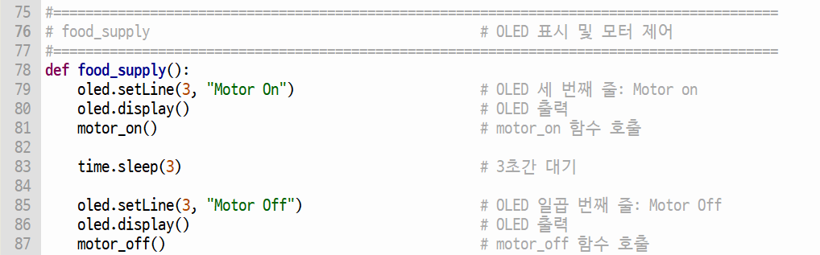
food_supply 함수 작성

Slide 21
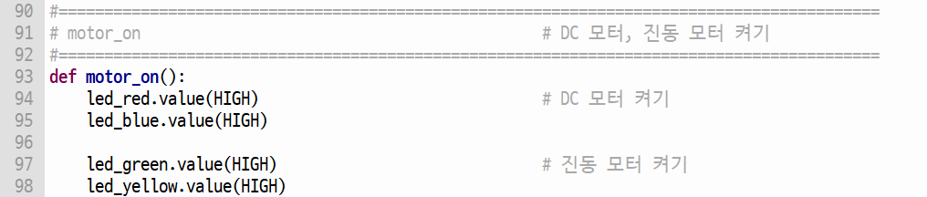
motor_on 함수 작성

Slide 22
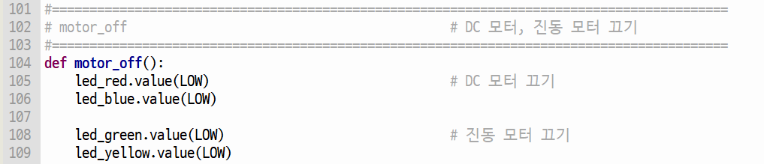
motor_off 함수 작성

Slide 23
스마트 급식기_초음파
(코딩)

Slide 24
프로그램 순서도
시작
setup()
무한 반복
loop()
OLED 표시
거리가 0cm 이상
4cm 미만인가?
참
food_supply()
motor_on()
motor_off()

Slide 25
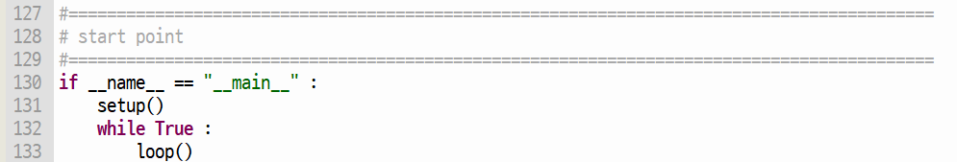
프로그램 시작부

Slide 26
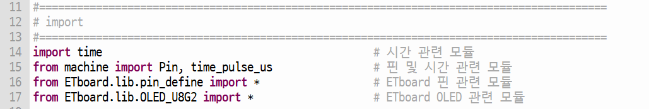
라이브러리 참조

Slide 27
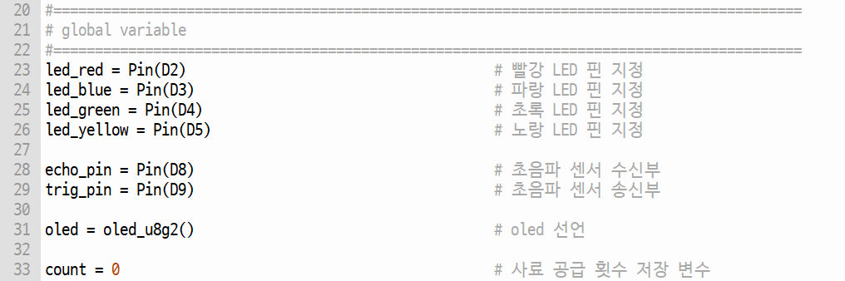
전역 변수 선언

Slide 28
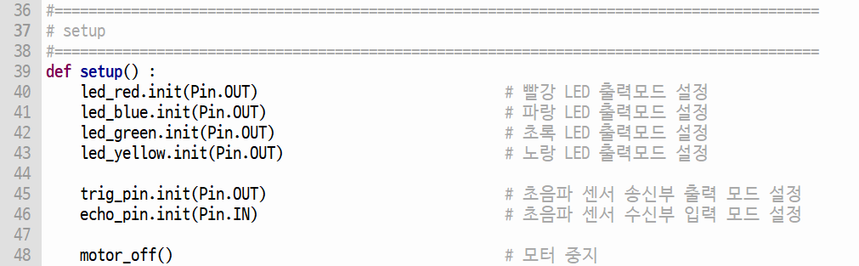
setup 함수 작성

Slide 29
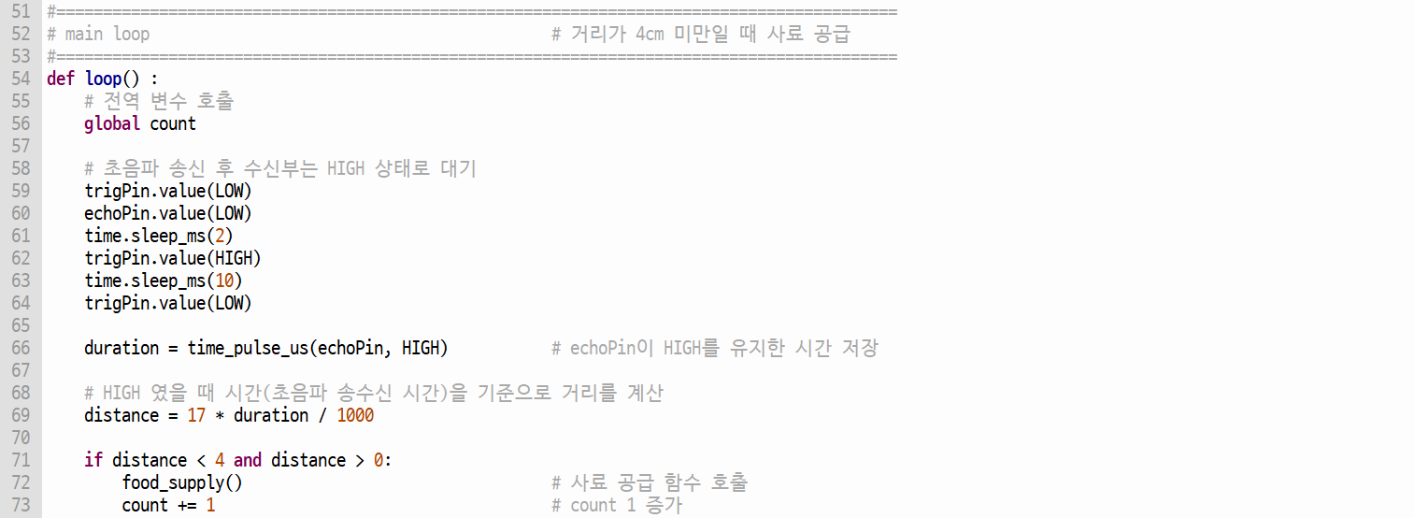
loop 함수 작성(1)

Slide 30
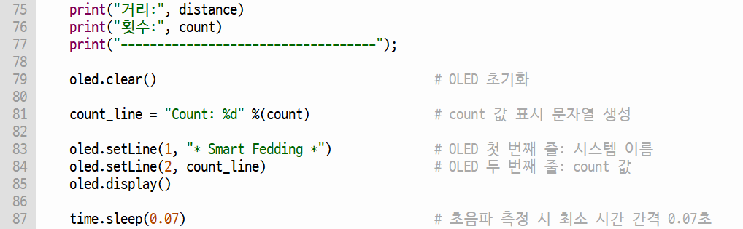
loop 함수 작성(2)

Slide 31
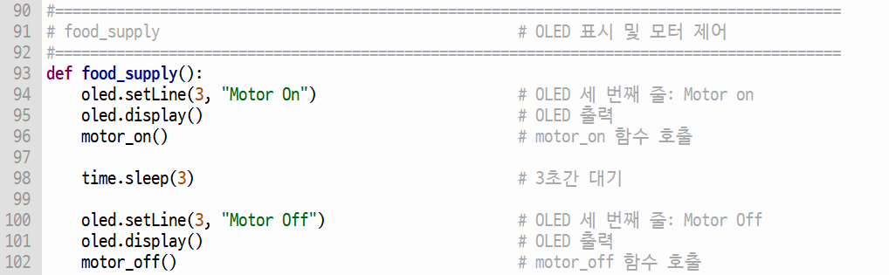
food_supply 함수 작성

Slide 32
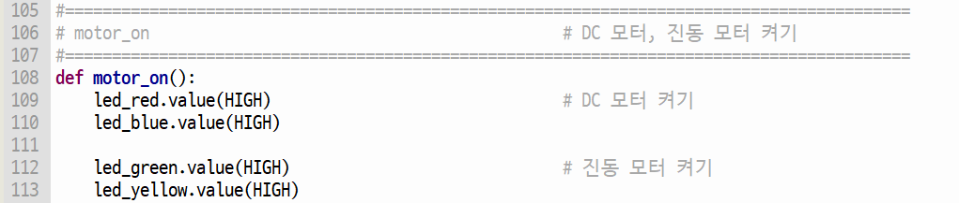
motor_on 함수 작성

Slide 33
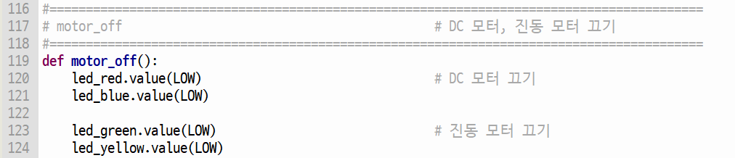
motor_off 함수 작성

Slide 34
스마트 급식기_타이머
(코딩)

Slide 35
프로그램 순서도
시작
setup()
무한 반복
loop()
OLED 표시
타이머가
완료되었는가?
참
food_supply()
motor_on()
motor_off()

Slide 36
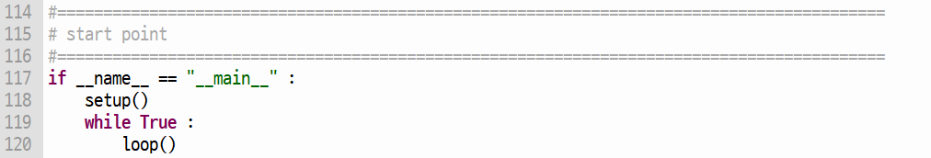
프로그램 시작부

Slide 37
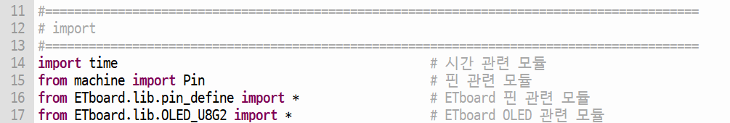
라이브러리 참조

Slide 38
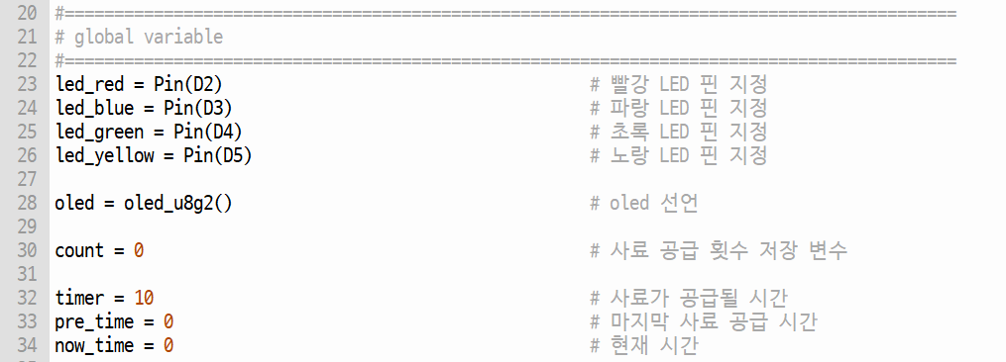
전역 변수 선언

Slide 39
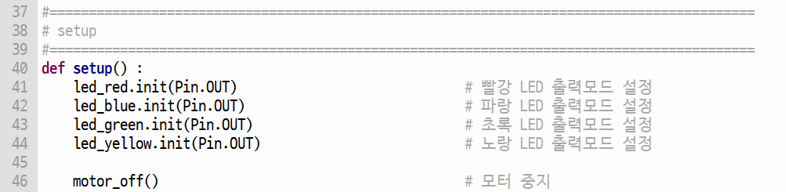
setup 함수 작성

Slide 40
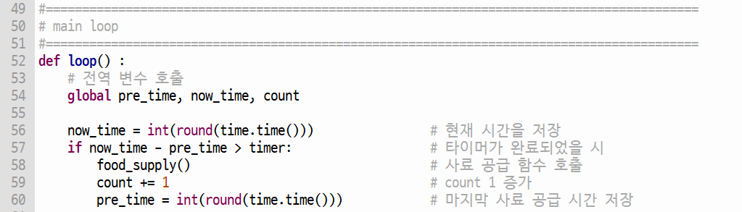
loop 함수 작성(1)

Slide 41
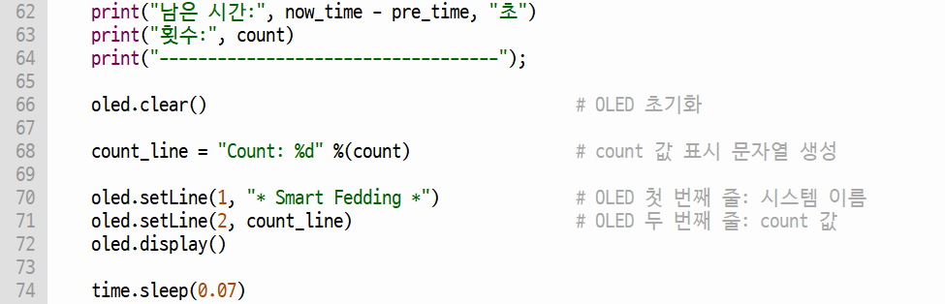
loop 함수 작성(2)

Slide 42
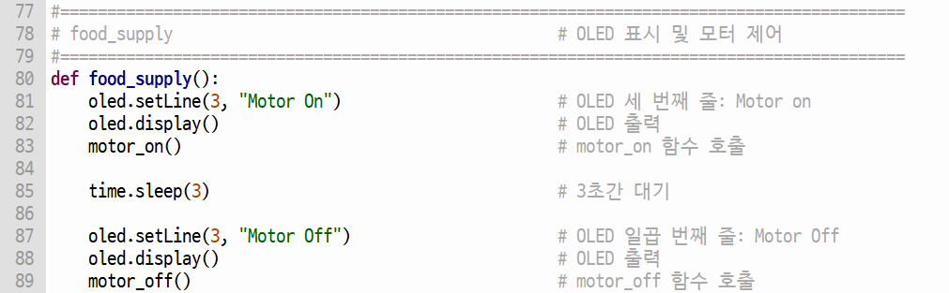
food_supply 함수 작성

Slide 43
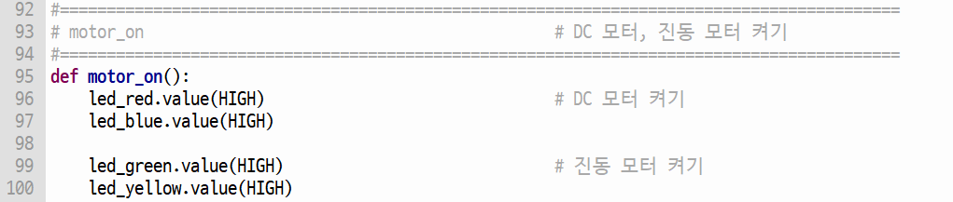
motor_on 함수 작성

Slide 44

motor_off 함수 작성

Slide 45
참고 자료

Slide 46
참고 자료
이티보드 홈페이지: http://et.ketri.re.kr
이티보드 소개서: http://oapass.com/pub/ketri/2024/ETboard_brochure.pdf
이티보드 SW 교육 제안서: http://oapass.com/pub/ketri/2024/ETboard_SW_training_proposal.pdf
이티보드 제품 제안서: http://oapass.com/pub/ketri/2024/ETboard_product_proposal.pdf
마이크로파이썬 설정 매뉴얼: http://oapass.com/pub/ketri/2023/micropython/ETBoard_MicroPython_Manual.pdf
마이크로파이썬 다운로드: http://oapass.com/pub/ketri/2021/micropython/thonny-3.3.11.exe
마이크로파이썬 Level 2 학습하기: http://et.ketri.re.kr/learning/microPython_level2.html
스마트 급식기 코딩 키트 학습하기: http://et.ketri.re.kr/learning /basic/kit_smartfeeder.html
스마트 급식기 코딩 키트 기본 소스 코드: https://github.com/etboard/Kit_SmartFeeder_Basic
스마트 급식기 코딩 키트 Ai 소스 코드: https://github.com/etboard/Kit_SmartFeeder_Ai

